Slide 1
Python程序设计
第一章：绪论与概述
阿里巴巴商学院
程序设计基础教研组

Slide 2
关于课程
课程名称：《程序设计基础》
需要学习掌握一门计算机语言
借助于计算机来解决学习、生活或工作中的问题
逐步培养“计算思维”
2
2
2

Slide 3

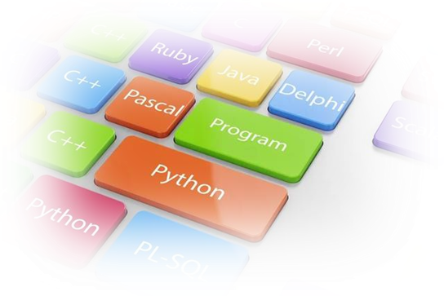
计算机与计算机语言
功能性与可编程性
计算机是一种能够按照事先存储的程序，自动、高速地对数据进行输入、处理、输出和存储的系统
计算机语言
指用于人与计算机之间通讯的语言
一套用以编写计算机程序的数字、字符和语法规划
是计算机程序的实现方式
计算机语言比自然语言更为简单、精确和严谨

Slide 4
编译和解释
源代码
采用某种编程语言编写的计算机程序，人类可读
目标代码
计算机可以直接执行的代码，人类不可读（专家除外）
编译
借助于编译器将代码一次性转换成目标代码的过程
解释
借助于解释器将源代码逐条转换成目标代码并逐条运行的过程

Slide 5
静态语言和脚本语言
静态语言
1：使用编译执行的编程语言
2：一次性生成目标代码，优化充分，执行效率高
脚本语言
1：使用解释执行的编程语言
2：简化了“开发、部署、测试和调试”的周期过程

Slide 6
计算机编程的基本原则
精确无歧义
建立在由人或机器执行的计算过程的能力和限制之上
了解计算机的能力，并充分利用
计算机只能按照给定的指令一步步做，无跳跃(机械执行)
按照计算机的特点去思考

Slide 7
计算机编程的基本方法
输入I
文件，网络，交互，控制台
处理P
将输入数据进行计算并产生输出结果的过程
输出O
控制台，图形，文件，网络，操作系统内部变量输出

Slide 8


IPO示例:体质指数
体质指数=体重(kg)/身高 (m)²
电脑
1:获取数据:身高，体重
2:计算：体重(kg)/身高 (m)²
3:输出：体质指数的值
^{用户}
^{1:输入身高，体重}
^{2:查看结果}

Slide 9
为什么选择Python
可移植性强
开源本质，Python已经被移植在许多平台
庞大的标准库与丰富的第三方生态库
编程语言生态链的顶级位置
包含网站Web、搜索引擎、云计算、大数据、人工智能、科学计算
简洁高效
代码量小，开发调试效率高

